Slide 1
Проект «Волшебная пуговица» в средней группе
Муниципальное дошкольное образовательное учреждение детский сад «Росинка»
«Жестокое обращение с детьми»
Консультация для педагогов и родителей
Автор : Осипова Н.П., воспитатель
МДОУ детский сад « Росинка»
Группа « Светлячок»
Авторы : Осипова Н.П. Букина Е.В. Смирнова А.П.
г. Мышкин, 2018 г.

Slide 2
Консультация для родителей и педагогов

Slide 3
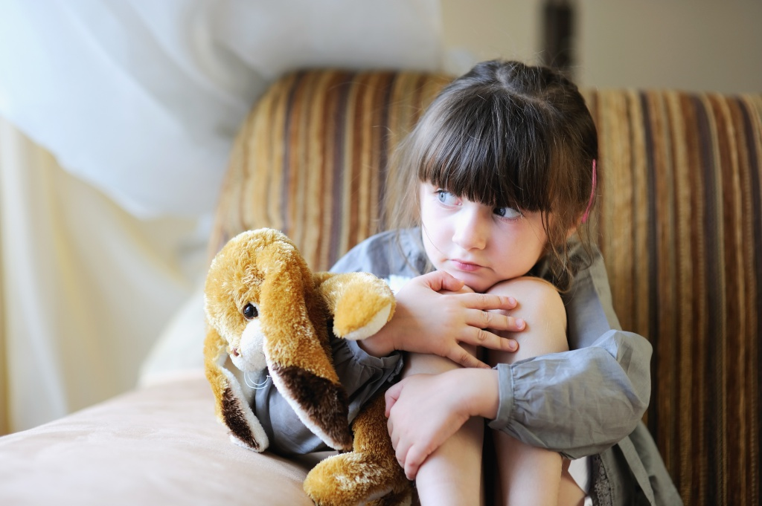
Защита маленького ребенка от всех форм насилия - актуальная, значимая задача ДОУ. Жестокое обращение с детьми предполагает любую форму плохого обращения, допускаемого родителями, опекунами, попечителями (другими членами семьи ребенка), педагогами, воспитателями, представителями органов правопорядка.

Slide 4
Основные формы жесткого обращения

Slide 5
Психологическое (или эмоциональное) насилие - это совершенное по отношению к ребенку деяние, которое тормозит или вредит развитию его потенциальных способностей, вызывает у ребенка состояние эмоционального напряжения, подвергая опасности возрастное развитие его эмоциональной жизни.

Slide 6
Сегодня мы акцентируем наше внимание на речевом насилии, которое совершается с помощью речевых средств. Оно представляет угрозу психическому и психологическому здоровью ребенку

Slide 7
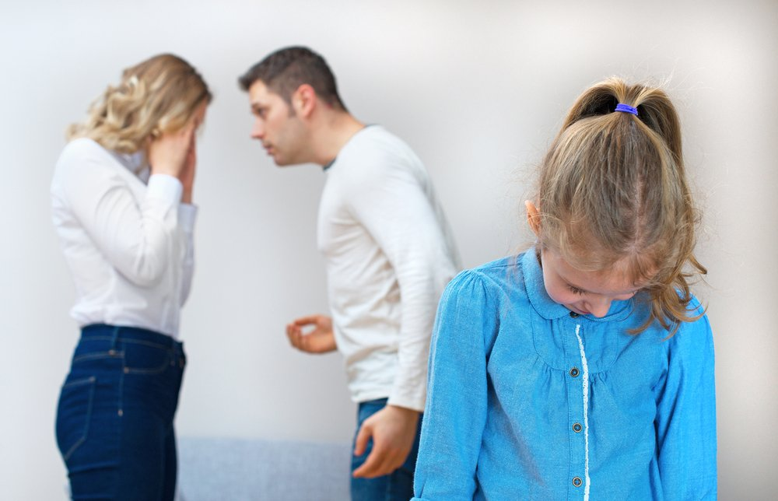
У людей могут наблюдаться трудности функционирования в супружеской и родительской ролях: выросшие в жестокости мальчики сами становятся обидчиками, а девочки, как правило, связывают свою жизнь с жестоким и агрессивным мужчиной. И те, и другие не только испытывают сложности при создании собственной семьи, но и не могут дать своим детям достаточно тепла, чтобы воспитать их физически и нравственно здоровыми

Slide 8
Признаки речевого и психического насилия над ребенком:
• постоянно печальный вид, длительно сохраняющееся подавленное состояние;
• беспокойство, тревожность, нарушение сна;
• агрессивность;
• склонность к уединению;
• неумение общаться;
• нервный тик, энурез;
• вредные привычки;
• задержки умственного развития, плохая успеваемость;
• различные соматические заболевания;
• проблемы с едой;
• излишняя уступчивость или осторожность;
• низкая самооценка;
• антиобщественное поведение вплоть до вандализма.

Slide 9
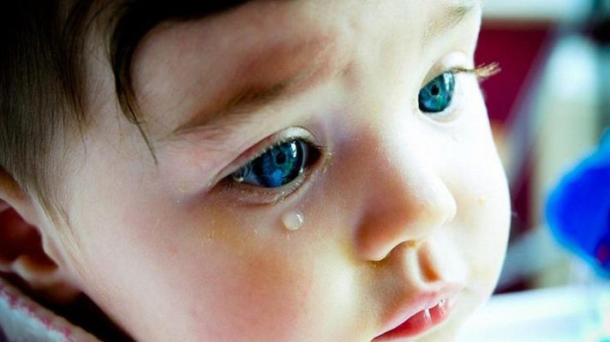
Самый тяжелый труд - воспитание человека, и ни один родитель не избежал на этом пути ошибок и трудностей. Бывают случаи, когда поступки детей ставят нас в тупик и кажется, что крик - это вполне адекватная реакция на случившееся. Остановитесь! Крик еще никому не помог разрешить ситуацию, но испугать ребенка, лишиться его доверия и искренности таким образом очень легко!

Slide 10
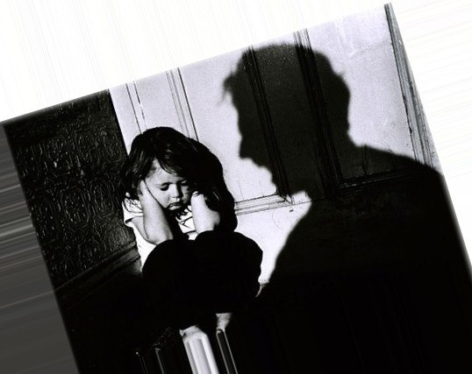
Никогда не пытайтесь решать возникшую у ребенка проблему, если Вы не можете контролировать себя.
Успокойтесь. Справиться со своими эмоциями, Вам помогут упражнения для быстрого снятия сильного эмоционального напряжения.

Slide 11
